Slide 1

7° básico
Unidad N°1
Hominización, complejización de las primeras sociedades y civilizaciones.
OBJETIVO:
Explicar que en las primeras civilizaciones la formación de Estados organizados y el ejercicio del poder estuvieron marcados por la centralización de la administración, la organización en torno a ciudades, la estratificación social, la formación de sistemas religiosos y el desarrollo de técnicas de contabilidad y escritura. (AE3)

Slide 2
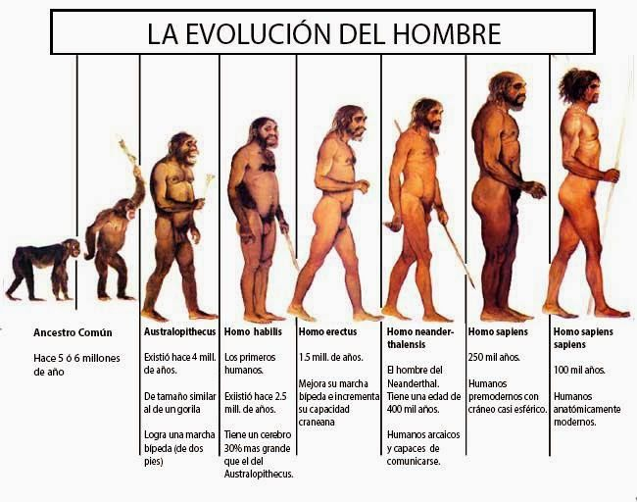
Contenidos revisados en clases anteriores
La evolución del hombre, los primeros homínidos y sus principales características.

Slide 3
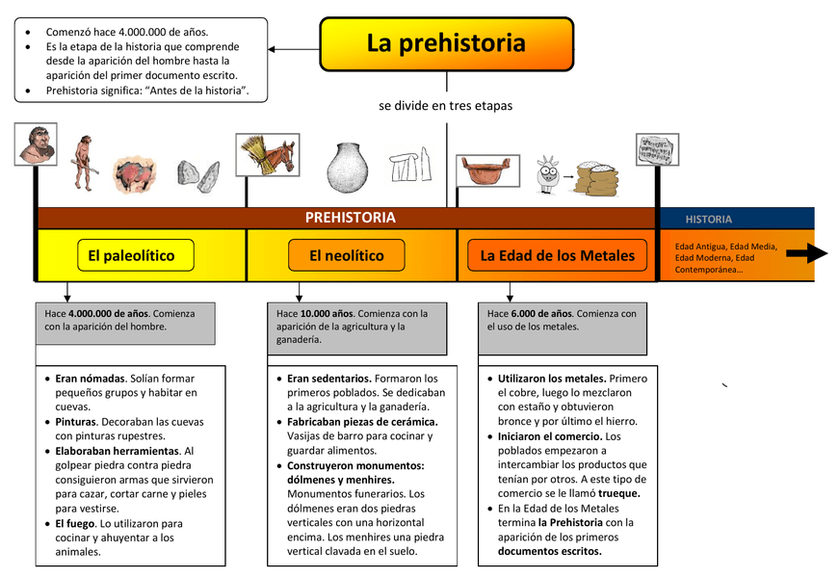
Contenidos revisados en clases anteriores
La noción de cultura y los principales estados culturales como el paleolítico y el neolítico y sus características.

Slide 4
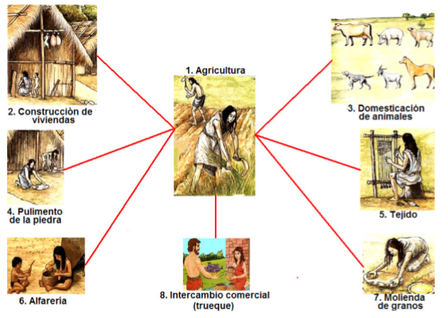
Contenidos revisados en clases anteriores
El desarrollo de la comunidades del neolítico.

Slide 5
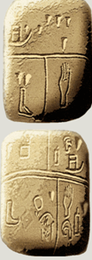
origen de las primeras civilizaciones
El desarrollo de la agricultura y la ganadería, como hemos visto en el tema anterior, llevó al establecimiento de aldeas próximas a cursos de agua. estas aldeas fueron creciendo en tamaño y en habitantes, desarrollándose entre estos una diferenciación de funciones y una jerarquía social. Añadamos a esto la invención de técnicas para controlar el agua de los ríos y mantener grandes extensiones de agricultura de regadío, aumentando así las cosechas y facilitándose la alimentación a poblaciones muy numerosas.
Como resultado de este proceso, las antiguas aldeas se transformaron en ciudades de gran tamaño, que albergaron las primeras civilizaciones de la historia, conocidas como civilizaciones fluviales:
La mesopotámica (entre el Tigris y el Éufrates)
La egipcia (al lado del Nilo)
La india (junto al Indo y el Ganges)
La china (en torno al Huang He).
Estas civilizaciones se desarrollaron a un nivel de complejidad social, que provocaron la aparición del poder político y la organización del regadío, las leyes y la vida social. (Se materializó la concentración de poder político en pocas manos y la aparición de la figura del rey)

Slide 6

Reflexionemos N°1
1. ¿Qué beneficio acarreó la agricultura de regadío?
2. ¿Por qué se llama “fluviales” a las primeras civilizaciones?
3. ¿Cuáles son las cuatro grandes civilizaciones fluviales?
4. ¿Cómo se repartía el poder político en las civilizaciones fluviales?

Slide 7
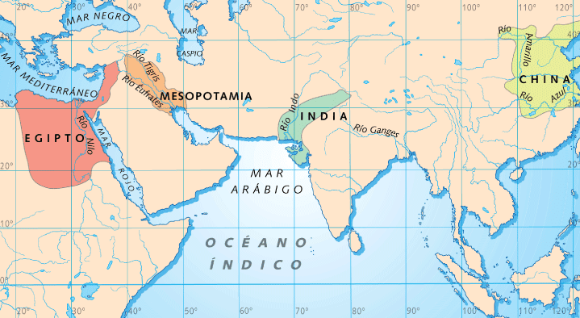
MESOPOTAMIA
Mesopotamia significa “entre ríos” en lengua griega, haciendo referencia a la franja de tierra que se encuentra entre el Tigris y el Éufrates, en Oriente Próximo.
Es una zona muy propicia para la agricultura de regadío, ya que ambos ríos aumentan su caudal hasta desbordarse. De esta manera, lo que de otra forma sería un árido desierto, se convierte en una tierra muy fértil.
En Mesopotamia se desarrollo de la metalurgia y de la vida urbana, siendo además el primer territorio donde, en torno al 3.250 a.C. se empieza a usar la escritura,la riqueza de su suelo atrajo a varios pueblos que lucharon por dominar la región entre el 3.500 a.C. y el 539 a.C., destacando los sumerios, los acadios, los babilonios y los asirios.

Slide 8
MESOPOTAMIA
Los sumerios iniciaron la cultura mesopotámica y el control de las aguas de los ríos con el desarrollo de un sistema de diques y acequias. Con ellos aparecen las ciudades-estado, cada una de ellas con su propio gobierno y sus leyes.
Los acadios invadieron las ciudades sumerias, formando un gran imperio con capital en Acad.
Los babilonios crearon un nuevo imperio a partir del 1.830 a.C., y con el rey Hammurabi unificó las leyes de todo el territorio en un único código.
Una cultura guerrera, los asirios, impusieron su imperio desde el 1.530 a.C. con el rey Asurnasirpal II.
El fin de la civilización mesopotámica vino dado por la invasión de los persas en el 539 a.C.
Las ciudades-estado sumerias eran gobernadas en un principio por los patesi, que concentraban todo el poder político y religioso, aunque con el tiempo se convirtieron en reyes, provistos de poder político y dejando el religioso en manos de sacerdotes.

Slide 9
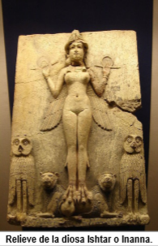
Reflexionemos N°2
1. ¿Por qué Mesopotamia es una zona propicia para la agricultura?
2. ¿Cuáles fueron las cuatro grandes culturas dominantes en Mesopotamia anteriores a los persas?
3. ¿Qué era un patesi?

Slide 10
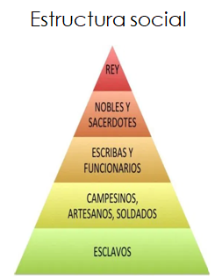
MESOPOTAMIA: SOCIEDAD, ECONOMÍA Y CULTURA
La actividad económica en Mesopotamia giraba en torno a la agricultura de regadío, controlada desde el templo o el palacio, también eran importantes la ganadería, la artesanía y el comercio. Los cultivos principales eran cereales (trigo y cebada), hortalizas (cebollas, pepinos, calabazas), palmeras datileras y plantas para obtener fibras textiles (lino y algodón).
Desarrollaron medios de transporte para facilitar el comercio, tales como la carreta de cuatro ruedas y el barco de vela.
La sociedad estaba jerarquizada, con un grupo de señores compuesto por el rey, su familia, los sacerdotes y los altos funcionarios; que gobernaban la vida del pueblo libre. Dentro del pueblo, los comerciantes, militares y funcionarios del templo eran mejor considerados, y las mujeres estaban en situación de inferioridad jurídica y social. Existía la esclavitud, a la que se llegaba como prisionero de guerra o por deudas, y que se dedicaba a los trabajos más duros.
La religión era politeísta. Adoraban a varios dioses como Anu, dios del cielo y dios padre; Inanna, diosa de la tierra; Ishtar, diosa del amor y la guerra; Enlil, dios del viento y los ríos; y Marduk, dios principal de los babilonios. Creían en la vida después de la muerte, pero creían que los muertos seguían viviendo en un lugar oscuro, donde se alimentaban de polvo y barro.

Slide 11
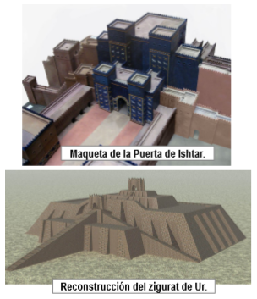
MESOPOTAMIA: SOCIEDAD, ECONOMÍA Y CULTURA
La principal aportación de la cultura mesopotámica fue la invención de la escritura. Nació a partir del cálculo, de tipo pictográfica, y se convirtió en escritura cuneiforme (llamada así por que se escribía haciendo incisiones en una tabla de arcilla que dejaban trazos con forma de cuña).
La escultura mesopotámica también fue muy importante. A nuestros días han llegado estatuas como la del patesi Gudea y relieves con escenas de caza y guerra o los célebres toros alados, que protegían las entradas de los palacios.
La arquitectura se caracterizó por el empleo de materiales pobres, como el adobe y el ladrillo. Inventaron el arco y la bóveda para ayudar a repartir el peso de las cubiertas curvándolas hacia los lados. Los edificios más importantes eran los palacios y los templos, amurallados y con grandes puertas muy decoradas, como la de Ishtar, en Babilonia. Los templos característicos eran los zigurats, torres escalonadas coronadas por el santuario del dios correspondiente.

Slide 12
Reflexionemos N°3
1. ¿Cuál era la actividad económica principal en Mesopotamia?
2. ¿Qué otra actividad económica pretendían favorecer con inventos como la carreta de cuatro ruedas?
3. ¿Quiénes figuraban en lo más alto de la sociedad mesopotámica?
4. ¿Cuál era el grupo social más perjudicado en Mesopotamia?
5. ¿Por qué decimos que los mesopotámicos tenían una visión pesimista de la vida de ultratumba?
6. ¿Por qué se llama “cuneiforme” a la escritura mesopotámica?
7. ¿Qué función tenían las estatuas de toros alados?
8. ¿Qué dos elementos arquitectónicos se inventan en Mesopotamia?
9. ¿Qué eran los zigurats?

Slide 13
Desarrolla esta actividad en tu cuaderno
Cuando hayas terminado de responder :
Toma una foto de tu actividad, y envíala vía mail, asunto reflexión.
Recuerde señalar en el asunto del mail: curso y nombre del estudiante.
El plazo de envío es hasta el día 30 de abril.

